Slide 1
Министерство образования и науки Российской Федерации
Федеральное государственное бюджетное образовательное учреждение высшего образования «Саратовский национальный исследовательский государственный университет имени Н.Г.Чернышевского».
Кафедра радиотехники и электродинамики
Структурная стабильность и электронные свойства композитных пленок на основе графена и одностенных углеродных нанотрубок
Бакалавра 4 курса, 421 группы физического факультета СГУ
направление 03.03.03 «Радиофизика»
Морева Ильи Витальевича
Научный руководитель,
к. ф. - м. н., доцент кафедры радиотехники
и электродинамики ________________________ М.М. Слепченков

Slide 2
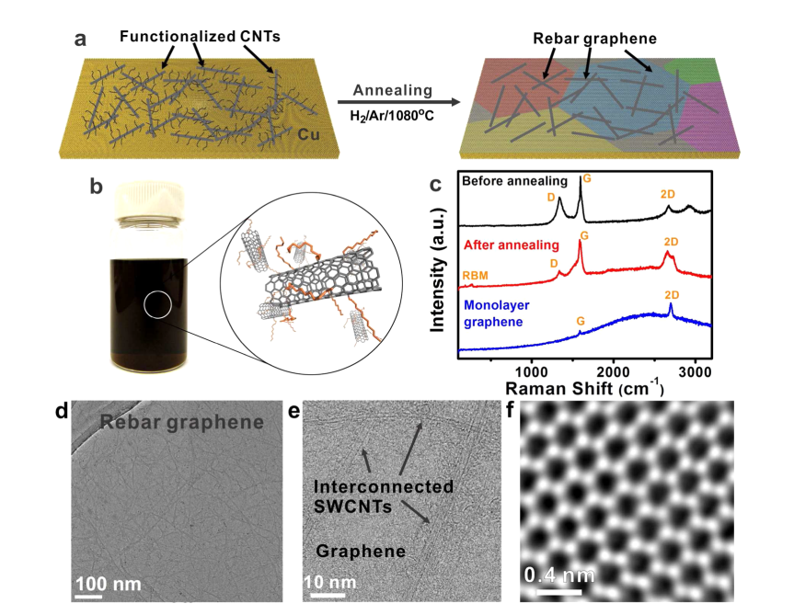
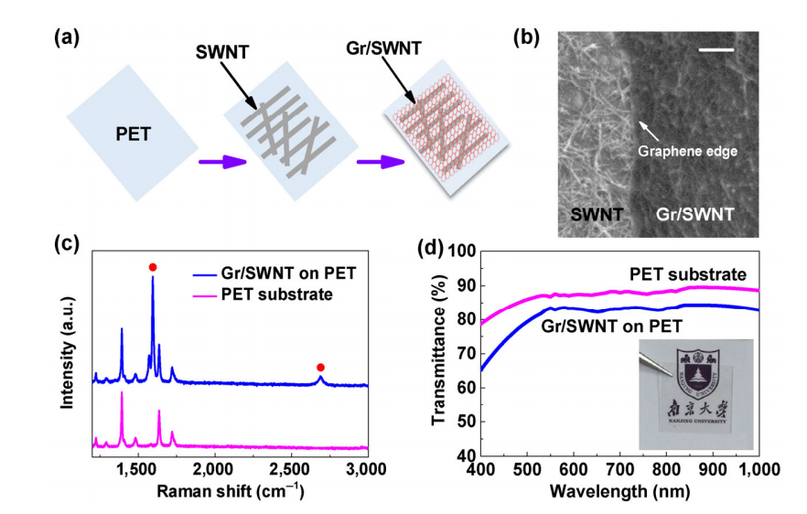
Актуальность исследования
a) Синтез листов арматурного графена b) оптическое изображение раствора хлороформа и соответствующие структурные модели c) Рамановские спектры d и e) изображение TEM и BF-ST f) изображение ADF-STEM с атомным разрешением
Характеристики гибридных пленок графен-УНТ на ПЭТ подложке a) схематическая процедура процесса получения пленок b) СЭМ-изображение пленок, масштабная шкала 1 мкм c) спектры комбинационного рассеяния, полученные с использованием лазера с возбуждением 514 нм. d) Спектры пропускания

Slide 3
Цель работы
Целью данной работы является изучение особенностей атомного строения и свойств композитных структур на основе графенового листа и одностенных УНТ (ОУНТ) при помощи компьютерного моделирования.

Slide 4
Для достижения поставленной цели в работе решались следующие задачи:
Построение атомистических моделей исследуемых композитов
Оценка энергетической устойчивости построенных моделей
Расчет зонной структуры и определение электронно-энергетических характеристик композита

Slide 5
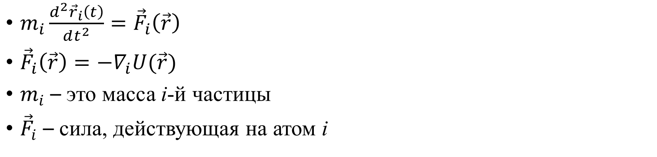
Методы исследования: Метод молекулярной динамики

Slide 6
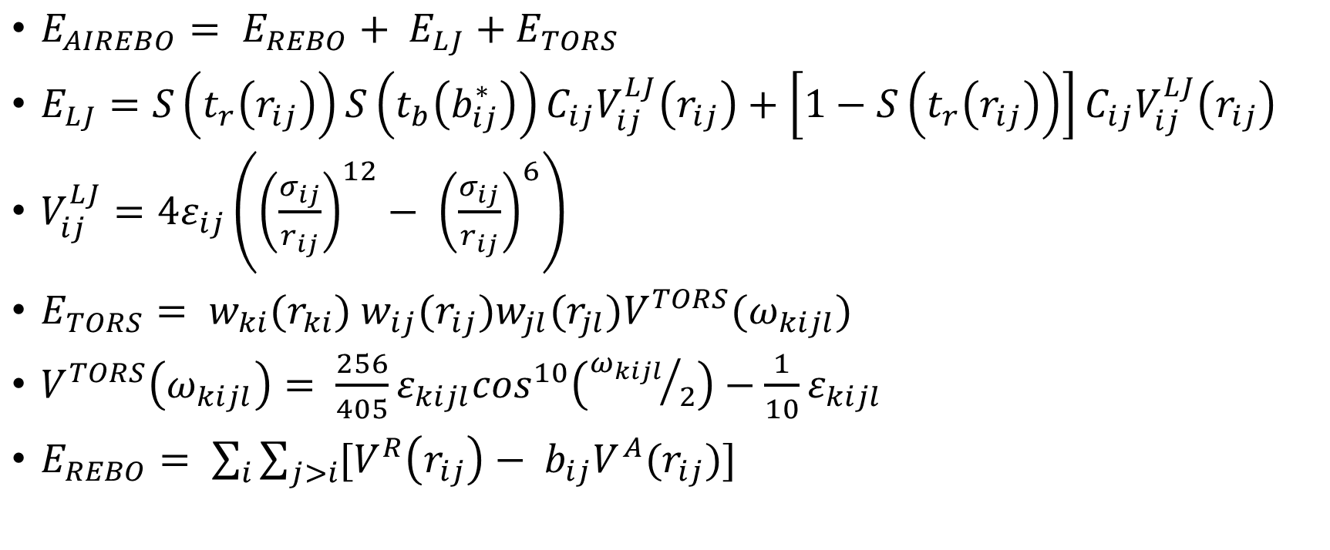
Молекулярно-механический потенциал AIREBO

Slide 7
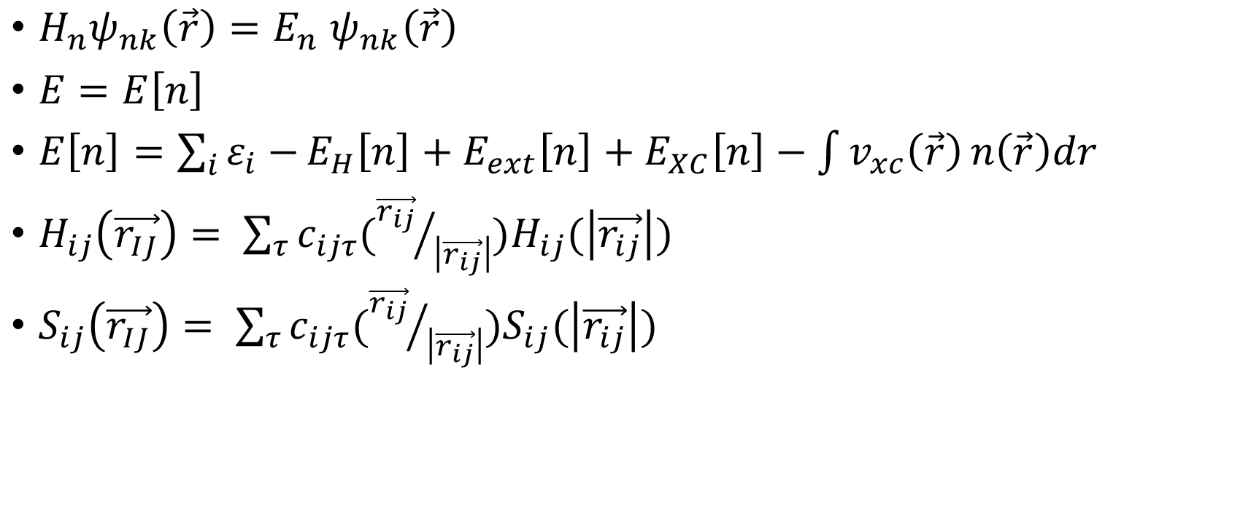
Гибридный метод DFTB

Slide 8
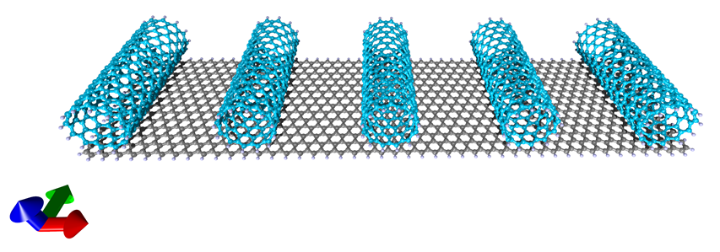
Объект исследования
Исходная атомная структура композита графен/ОУНТ
Для построения композитов использовались ОУНТ типа armchair с диаметром 0,9 нм ÷ 1,6 нм с расстоянием 10-16 гексагонов между нанотрубками

Slide 9
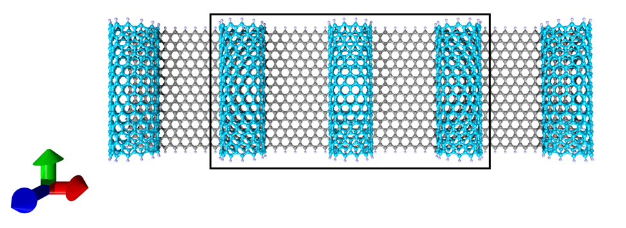
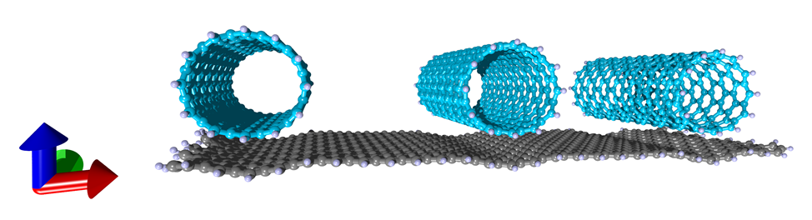
Получение атомистических моделей супер-ячеек исследуемых композитов графен-ОУНТ с помощью метода лупы¹
1 Этап построения – оптимизация атомной структуры композита в молекулярной динамике с использование потенциала AIREBO и выделение центральной расширенной ячейки
Результат оптимизации
¹O.E. Glukhova et al // Carbon 2017. Vol. 115. P. 803–810.

Slide 10
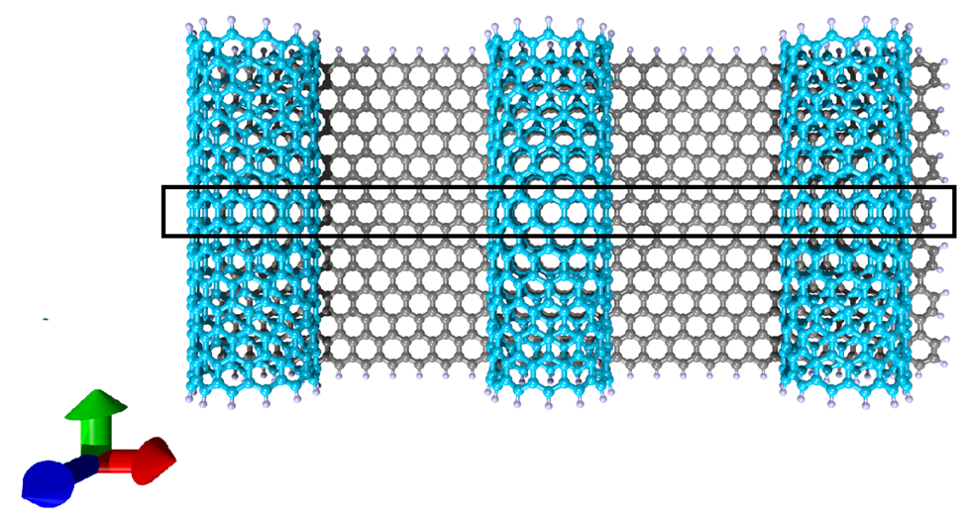
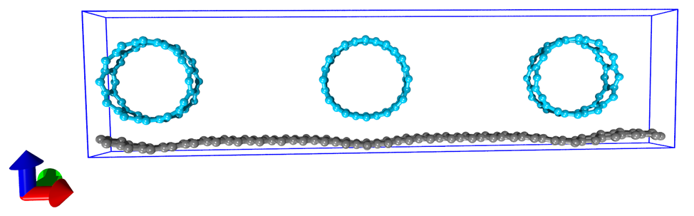
Получение атомистических моделей супер-ячеек исследуемых композитов графен-ОУНТ
2 Этап построения – оптимизация атомной структуры расширенной ячейки композита шириной в один гексагон с использованием квантового метода DFTB
Результат оптимизации

Slide 11
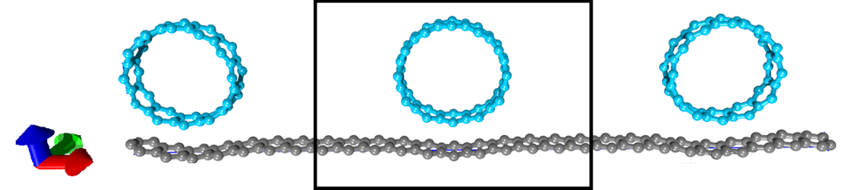
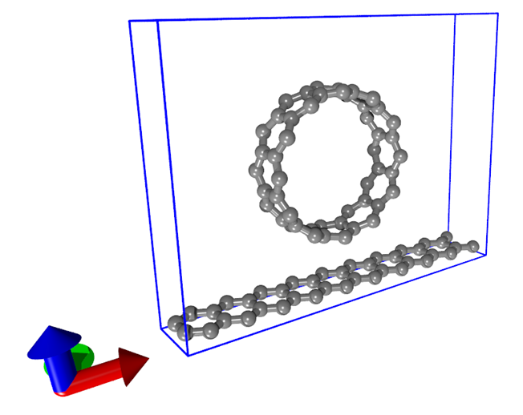
Получение атомистических моделей супер-ячеек исследуемых композитов графен-ОУНТ
Результат оптимизации
3 Этап построения – выделение супер-ячейки композита, содержащей одну трубку, и оптимизация полученной атомной структуры с использованием квантового метода DFTB

Slide 12
Энергетическая стабильность композитов графен/ОУНТ
Для каждой из построенных супер-ячеек была проведена оценка энергетической стабильности. Энергетическую стабильность оценивали по изменению суммарной энергии исследуемой композитной структуры E в соответствии с формулой
где E_{комп} - энергия композита, E_{графена} - энергия листа графена, E_{нанотрубки} - энергия нанотрубки, N - количество атомов в композите. Композит строился таким образом, чтобы суммарная энергия композита по абсолютной величине была меньше, чем для отдельных графена и нанотрубки.

Slide 13
Таблица 1. Метрические и энергетические характеристики композитов графен/ОУНТ с нанотрубками (12,0) и различными расстояниями между ними
Расстояние между нанотрубками | r, Å | L_{x}, Å | L_{y}, Å | E, эВ/атом | E_{gap}, эВ
10 гексагонов (24.6 Å) | 3.1 | 24.993 | 4.241 | ~ -0.03 | ~ 0.02-0.04
11 гексагонов (27.06 Å) |  | 27.575 | 4.252
12 гексагонов (29.52 Å) |  | 29.944 | 4.247
13 гексагонов (31.98 Å) |  | 32.511 | 4.249
14 гексагонов (34.44 Å) |  | 35.075 | 4.251
15 гексагонов (36.9 Å) |  | 37.454 | 4.248
16 гексагонов (39.36 Å) |  | 40.025 | 4.248
r – расстояние между нанотрубкой и графеном, L_{x} – вектор трансляции супер-ячейки по оси X, L_{y} – вектор трансляции супер-ячейки по оси Y, E_{gap} – энергетическая щель (интервал между валентной зоной и зоной проводимости)

Slide 14
Таблица 2. Метрические и энергетические характеристики композитов графен/ОУНТ с нанотрубками (14,0) и различными расстояниями между ними
Расстояние между нанотрубками | r, Å | L_{x}, Å | L_{y}, Å | E, эВ/атом | E_{gap}, эВ
10 гексагонов (24.6 Å) | 3.1 | 25.024 | 4.244 | ~ -0.04 | ~0.02-0.05
11 гексагонов (27.06 Å) |  | 27.605 | 4.240
12 гексагонов (29.52 Å) |  | 29.231 | 4.244
13 гексагонов (31.98 Å) |  | 32.543 | 4.244
14 гексагонов (34.44 Å) |  | 35.11 | 4.240
15 гексагонов (36.9 Å) |  | 37.492 | 4.250
16 гексагонов (39.36 Å) |  | 40.063 | 4.244
r – расстояние между нанотрубкой и графеном, L_{x} – вектор трансляции супер-ячейки по оси X, L_{y} – вектор трансляции супер-ячейки по оси Y, E_{gap} – энергетическая щель (интервал между валентной зоной и зоной проводимости)

Slide 15
Выводы
В ходе выполнения дипломной работы были получены следующие результаты:
Построены атомистические модели супер-ячеек композитных пленок графен-ОУНТ, образованных листом графена и ОУНТ, расположенных на нем регулярно. Взаимодействие между ОУНТ и графеном осуществлялось посредством сил Ван-дер-Ваальса. При этом были рассмотрены ОУНТ типа armchair металлического и полупроводникового типа проводимости. Показано, что построенные модели являются энергетически устойчивыми, следовательно, могут быть реализованы на практике. Установлено, что рассматриваемые композитные структуры графен/ОУНТ независимо от типа проводимости нанотрубок и расстояния между ними обладают металлическим типом проводимости, о чем свидетельствует почти нулевая энергетическая щель зонной структуры.

